Slide 1



Vorteile einer nachhaltigen Beschaffung und Informationen zu deren Umsetzung
Funded by the European Union. Views and opinions expressed are however those of the author(s) only and do not necessarily reflect those of the European Union or the European Education and Culture Executive Agency (EACEA). Neither the European Union nor EACEA can be held responsible for them.

Slide 2
Ausgewählte Vorteile

Slide 3
Wichtigste Vorteile:
Ökologische Vorteile
Gesundheitliche Vorteile
Soziale
Vorteile
Wirtschaftliche Vorteile

Slide 4
Beispiel: Ökologische Vorteile
Quelle: Deutsches Umweltbundesamt 2022 „Aktualisierte Ökobilanz von Grafik- und Hygienepapier“, S. 46

Slide 5


Beispiele: Gesundheitliche Vorteile
  Grenzwerte für gesundheitsgefährdende Inhaltsstoffe
Nachhaltig beschaffte Möbel emittieren nur geringe Mengen an VOC – Stoffen, die Reizungen oder langfristige Gesundheitsschäden verursachen können (siehe Gefahrensymbole links).
u. a. Krebs,
Erbgutveränderung, Atemwegssensibilisierung
u. a. Reizungen, Allergien, gesundheitsschädlich beim Einatmen oder Verschlucken

Slide 6
Beispiele: Soziale Vorteile
  Arbeitsbedingungen entsprechen den Grundprinzipien der IAO (Vereinigungsfreiheit, keine Kinder- und Zwangsarbeit etc.)
  Fair Trade: zusätzlich faire Löhne
  Beschäftigung von Menschen, die auf dem Arbeitsmarkt benachteiligt sind (ältere Menschen, Menschen mit Behinderung, junge Menschen/Lehrlinge etc.)

Slide 7
Beispiele: Wirtschaftliche Vorteile
  Wertschöpfung verstärkt vor Ort oder in der Region
  Beschaffungskosten senken durch die Anschaffung langlebiger Produkte
  Betriebskosten senken durch die Beschaffung energieeffizienter Waren

Slide 8
Umsetzung der nachhaltigen Beschaffung

Slide 9
Umsetzung der nachhaltigen Beschaffung
1. Vier Möglichkeiten der Beschaffung
2. Gütezeichen als Hilfsmittel
3. Erstellung eines Beschaffungskatalogs
4. Lokale und regionale Beschaffung
5. Risikomanagement

Slide 10
Vier Möglichkeiten der Beschaffung

Slide 11

Vier Möglichkeiten der Beschaffung
1. Beschaffung unterhalb der Schwelle für Ausschreibungen:
Vereinfachte Verfahren
2. Durchführung von Ausschreibungen
3. Beschaffung über eine zentrale Beschaffungsstelle
4. Gemeinsame Beschaffung mit anderen Gemeinden

Slide 12

1. Beschaffung unterhalb der Schwelle für Ausschreibungen
Liegt der Wert einer Beschaffung unter der Schwelle für Ausschreibungen, kann ein Direktkauf oder ein vereinfachtes Verfahren angewendet werden.
Beim Direktkauf und bei vereinfachten Verfahren gibt es zahlreiche Möglichkeiten, nachhaltige Produkte oder Dienstleistungen zu beschaffen.

Slide 13

2. Durchführung einer Ausschreibung
Möglichkeiten, Nachhaltigkeitskriterien in der Ausschreibung zu berücksichtigen:
Technische Spezifikationen
Zuschlagskriterien
Vertragsbedingungen
Eignungskriterien

Slide 14
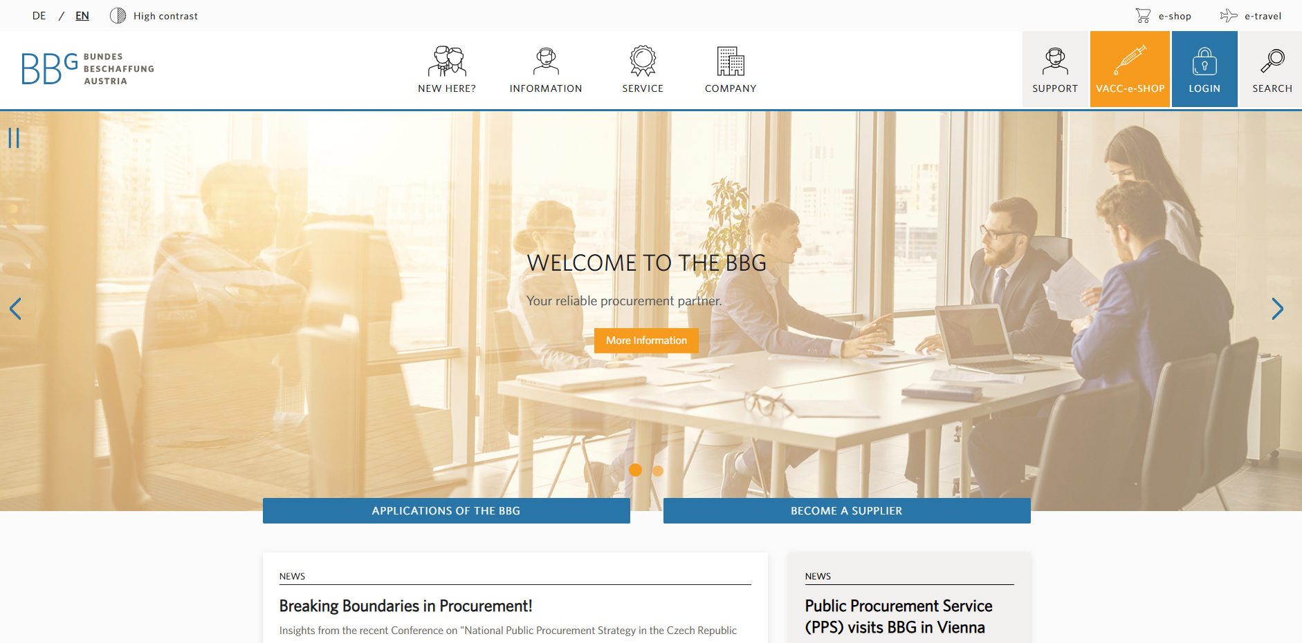
3. Beschaffung über eine zentrale Beschaffungsstelle
Zentrale Beschaffungsstellen bieten in der Regel Produkte und Dienstleistungen aus Rahmenvereinbarungen an.
Prüfen Sie, ob nachhaltige Lösungen angeboten werden.
Teilweise sind nachhaltige Angebote markiert.

Slide 15
4. Gemeinsame Beschaffung mit anderen Gemeinden
Vorteile der gemeinsamen Beschaffung:
Nachhaltigkeitskriterien können einfacher durchgesetzt werden, da Lieferanten eher bereit sind, Anforderungen zu erfüllen (z. B. Anteil an Recyclingmaterial), wenn die Verträge finanziell attraktiv sind.
Die Preise sind besser, wenn Produkte oder Dienstleistungen in größeren Mengen beschafft werden.
Die Effizienz der Beschaffungsprozesse kann gesteigert und die Verwaltungskosten können reduziert werden.

Slide 16
Gütezeichen als Hilfsmittel

Slide 17






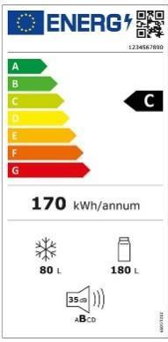




Gütezeichen als Hilfsmittel
Gütezeichen breit angelegter Zertifizierungsinitiativen:
Gesetzlich vorgeschriebene Gütezeichen:
Gütezeichen von Zertifizierungsinitiativen mit kleinerem Produktportfolio:

Slide 18
Erstellung eines Beschaffungs- katalogs

Slide 19

Erstellung eines Beschaffungskatalogs
Schritt 1: Erstellung der Struktur des Beschaffungskatalogs
Schritt 2: Identifizierung und Bewertung von Lieferanten
Schritt 3: Verwendung des Beschaffungskatalogs
Schritt 4: Regelmäßige Überprüfung und Aktualisierung

Slide 20
Inhalte des Beschaffungskatalogs
Liste der regelmäßig beschafften Produkte und Dienstleistungen
Nachhaltigkeitskriterien für die Produkte und Dienstleistungen
Informationen, wie Produkte und Dienstleistungen von der Gemeinde beschafft werden
Angaben zu den Lieferanten der nachhaltigen Produkte und Dienstleistungen

Slide 21

Identifizierung und Bewertung von Lieferanten
Befragung von potenziellen Lieferanten, ob nachhaltige Produkte geliefert werden können
Einholung von Nachweisen über die Erfüllung von Nachhaltigkeitskriterien
Prüfung dieser Nachweise durch die Gemeinde
Vergleich der Preise und Eintragung im Beschaffungskatalog

Slide 22
Regelmäßige Überprüfungen und Aktualisierungen
Ein E-Shop ermöglicht es den Beschaffungsverantwortlichen in der Gemeinde, vorausgewählte Produkte und Dienstleistungen direkt bei verschiedenen Lieferanten zu bestellen – z. B. Reinigungsmittel beim lokalen Anbieter oder Feuerwehrfahrzeuge über die zentrale Beschaffungsstelle.
Da sich die Märkte weiterentwickeln, muss der Katalog regelmäßig aktualisiert werden.
Eine Möglichkeit, den Katalog aktuell zu halten, ist, ihn zu einem E-Shop weiterzuentwickeln.

Slide 23
Lokale und regionale Beschaffung

Slide 24
Lokale und regionale Beschaffung
Durch die Umsetzung dieser Strategien können die Gemeinden die lokale und regionale Wirtschaft fördern und gleichzeitig sicherstellen, dass die Beschaffung rechtskonform ist.
Bewertung der Transportemissionen
Aufteilung größerer Aufträge in kleinere Lose
Festlegung kurzer Liefer- oder Reaktionszeiten
Festlegung von Qualitätskriterien, die lokale/regionale Lieferanten mit größerer Wahrscheinlichkeit erfüllen können

Slide 25
Risiko- management und Umgang mit Stolpersteinen

Slide 26
Risikomanagement bei nachhaltiger Beschaffung
Bei nachhaltiger Beschaffung ist es wichtig, potenzielle Risiken in den Blick zu nehmen.
Mögliche Risiken:
Produkt erfüllt die Erwartungen nicht
Nachhaltige Lösungen sind im Einkauf teurer
Begrenzte Verfügbarkeit nachhaltiger Produkte und Dienstleistungen

Slide 27



Risiko: Produkt erfüllt die Erwartung nicht
Beispiele:
Kleidung geht schneller kaputt
Kaffee schmeckt nicht gut
Reichweite des E-Autos verringert sich im Betrieb rasant

Slide 28
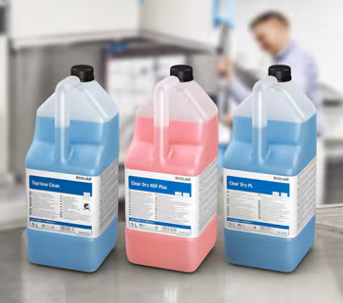
Risiko: Produkt erfüllt die Erwartung nicht
Mögliche Lösungen:
Vor dem Kauf möglichst viele Informationen über das Produkt sammeln (Reviews etc.)
Testung des Produkts unter realen Bedingungen (mit den Personen, welche die Produkte später verwenden werden, z.B. Reinigungskräften bei Testung von Reinigungsmitteln)
Zunächst nur Bestellung kleiner Mengen
Notes:
Quelle Bild: Ecolab https://de-at.ecolab.com/offerings/liquid-dishmachine-products/professional-dishwasher-liquid-rinse-aids

Slide 29
Begrenzte Budgets der Gemeinde
Mögliche Lösungen:
Transparenz bei Preisen und Kosten herstellen
Überlegungen, wie die eingekauften Mengen reduziert werden können
Bessere Preise durch zentrale Beschaffungsstellen
Bessere Preise durch gemeinsame Beschaffung

Slide 30
Begrenzte Verfügbarkeit nachhaltiger Produkte und Dienstleistungen
Mögliche Lösungen:
Zusammenarbeit mit anderen Gemeinden
Zusammenarbeit mit Lieferanten
Schrittweise Umsetzung

Slide 31

Vielen Dank!

